Slide 1





















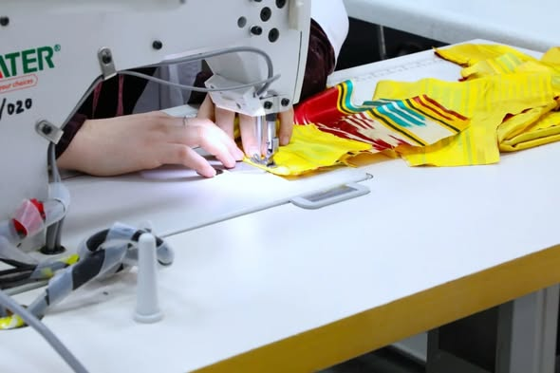












МИРОБОД ТУМАНИ “ЗИЁНУР” МАҲАЛЛАСИДА
АҲОЛИ БАНДЛИГИНИ ТАЪМИНЛАШ ВА ДАРОМАДЛАРИНИ ОШИРИШ
БИРИКТИРИЛГАН БАНК
Маҳалла банкири
Йулдошов Зафарбек Санатбек угли Ёрдамчи агент
Тургунбаева Сарвиноз Анвар қизи
Тадбиркорлик Ишсизлик Камбағаллик
36та
“Туронбанк”Тошкент шахар Миробод БХO
Аҳоли сони
Хонадон сони
25 та
17 та 34 та
17 та 32 т
Вилоятдан
Мавжуд бўш иш ўринлари
9 та
4 718 1 506
01.01.2026 01.04.2026
Камбағалликдан холи эмас
келган банд аҳоли
25 нафар
нафар
та
01.01.2026 01.04.2026 01.01.2026 01.04.2026
Ўсиш: 15%
ишсизликдан холи эмас
Тадбиркорлик дастурлари доирасида ажратилган кредитлар
01.04.2025 ҳолатига
01.04.2026 ҳолатига
Амалга оширилган
Микролойиҳалар
Микролойиҳа сони
Янги иш ўринлари
27,0 млн сўм
193,0
Х7,5
3 та
6 та
баробар
60,0
ПҚ-39
млн.
ПҚ-7
17,0
млн.
ПҚ-312
103,0
млн.
Қурилиш соҳасида тадбиркорлик фаолиятини йўлга қўйиш
сўм
сўм
сўм
Онлайн савдо қилиш
Банк
кредити 0 млн.сўм
Банк
кредити 17,0 млн.сўм
Банд аҳоли 0 нафар
аҳоли 2 нафар
Банд
17
2 нафар
30 сўм
млн.
Ажратилган маблағ
млн.
Банд бўлган аҳоли
2 нафар
Ажратилган маблағ
Банд бўлган аҳоли
ЙИЛ ЯКУНИГА ҚАДАР КУТИЛАЁТГАН НАТИЖАЛАР
БАНДЛИКНИ ТАЪМИНЛАШ ҚЎШИМЧА ДАРОМАД ТАДБИРКОРЛАР СОНИ
МИКРОЛОЙИҲАЛАР
АЖРАТИЛАДИГАН КРЕДИТ
ЯНГИ БЎШ ИШ ЎРНИ
10 ТА
7,0
млрд.
320 НАФАР
10 ТА ОИЛА 85 ТА
10 ТА
сўм

